Slide 1
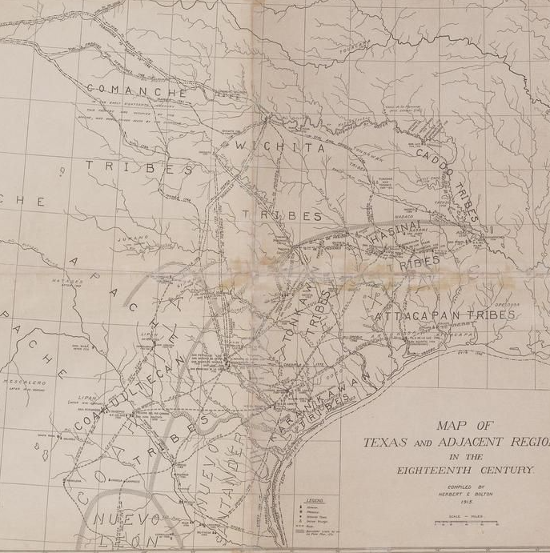
Unidad 1: Texas Natural y su Gente
Leccion 4:
Regiones de Texas
Notes:
--Brion, Henry F. and Edmond McClure. Photo Relief Map of North America. 1885. The Portal to Texas History. https://texashistory.unt.edu/ark:/67531/metapth50293.

Slide 2
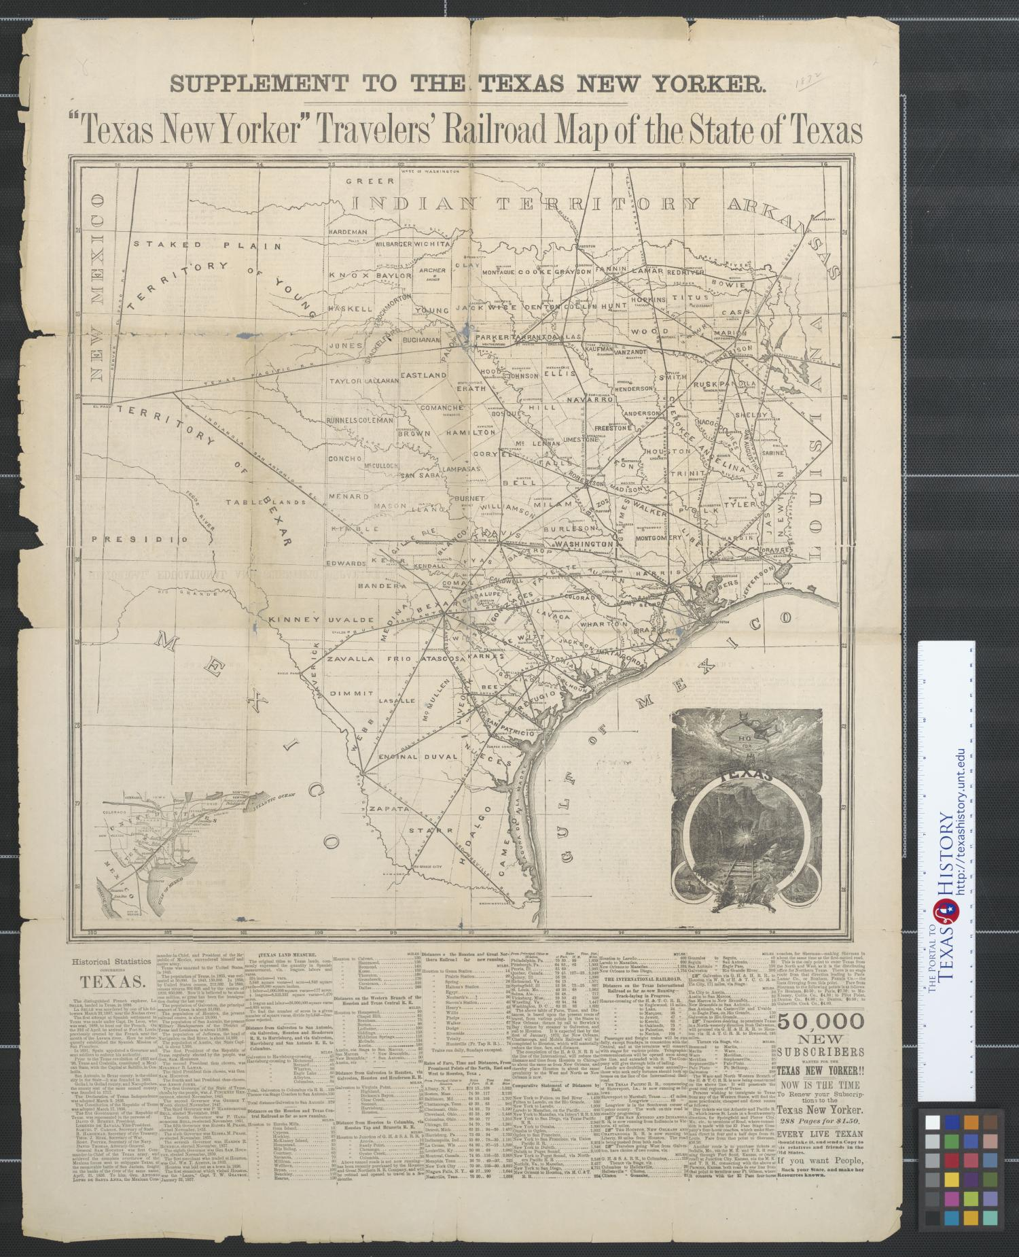


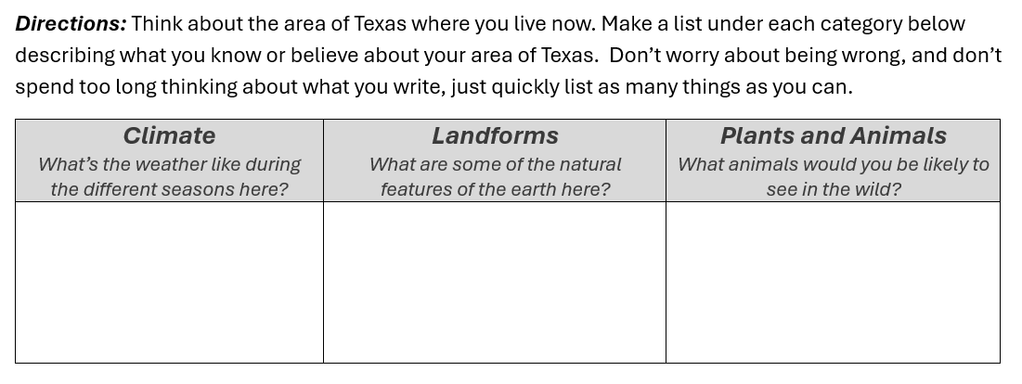


Calentamiento: Dia 1 Sigue las instrucciones a continuacion para completer tu calentamiento.
Discute con un companero de al lado cuando termines.
https://education.texashistory.unt.edu

Slide 3
Compartir con la clase: day 1
El clima en nuestra region es tipicamente __________
Uno de los accidents geograficos que temenos en esta region es ________
Una planta / animal que temenos en esta region es _______
https://education.texashistory.unt.edu

Slide 4

Pregunta Esencial
Cuales son las caracteristicas ambientales significativas de cada region de Texas?
https://education.texashistory.unt.edu

Slide 5
En la leccion de hoy
Examinaremos el clima, la geografia, los recursos naturales y la vida vegetal y animal de cada region de Texas
Identificare y registrar caracteristicas significativas de cada region en mi table de notas guiada
https://education.texashistory.unt.edu

Slide 6
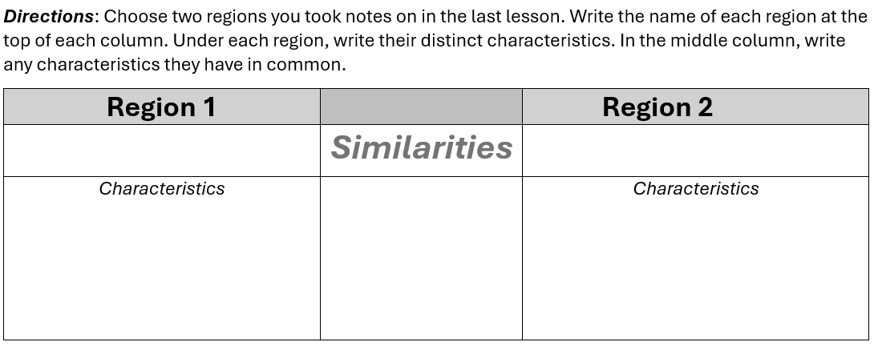
Calentamiento: Dia 2 Sigue las instrucciones a continuacion para completer tu calentamiento
Discute con un companero de al lado cuando termines.
https://education.texashistory.unt.edu

Slide 7
Compartir con la clase: day 1
Tanto las regiones ____ como ____ tienen _______
La region _____ tiene _____ , mientras que la region _______ tiene __________
https://education.texashistory.unt.edu

Slide 8
Pregunta Esencial Dia 2
Como podrian afectar las caracteristicas distintivas de cada region a los primeros indigenas americanos que se asentaron alli?
https://education.texashistory.unt.edu

Slide 9
En la leccion de hoy Dia 2
Compararemos y contrastaremos las caracteristicas de dos regiones.
Hare una afirmacion sobre en que region creo que los primeros indigenas americanos se habrian asentado basandome en las caracteristicas de las regiones.
https://education.texashistory.unt.edu

Slide 10
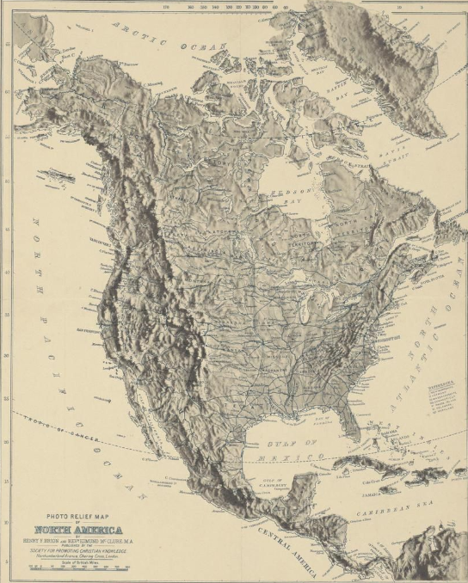

Migrando a Texas
Hace aproximadamente 12,000 años, la tierra salía de un período de temperaturas más frías y secas conocido como una era de hielo.
A medida que la temperatura de la tierra se calentó, grandes animales como mamuts, lobos gigantes y tigres dientes de sable en América del Norte comenzaron a migrar más al sur a través de las Grandes Llanuras. Los primeros pobladores que dependían de estos animales para necesidades como comida y ropa los siguieron de cerca.
Cuando terminó la última era de hielo, muchos de esos grandes animales prehistóricos se extinguieron. La gente nómada que los había seguido hacia el sur a través de las Grandes Llanuras comenzó a dispersarse por Texas en busca de nuevas fuentes de alimento.
Echemos un vistazo a la tierra que encontraron en Texas.
https://education.texashistory.unt.edu
Notes:
--Brion, Henry F. and Edmond McClure. Photo Relief Map of North America. 1885. The Portal to Texas History. https://texashistory.unt.edu/ark:/67531/metapth50293.

Slide 11
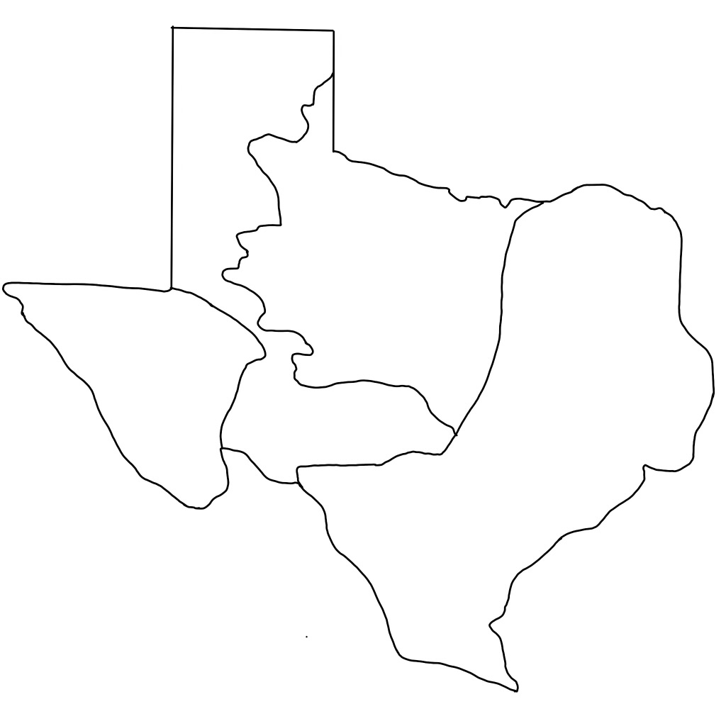

Las Cuatro Regiones de Texas
N
El estado de Texas cubre un área de más de 260,000 millas cuadradas y contiene una increíble y diversa gama de accidentes geográficos, incluyendo marismas, bosques, montañas, mesetas, llanuras, colinas, cuencas, desierto, ¡e incluso el segundo cañón más grande de los Estados Unidos!
Estos accidentes geográficos se extienden a lo largo de las cuatro regiones principales del estado: las Grandes Llanuras, las Llanuras Centrales del Norte, las Llanuras Costeras, y Montanas y Cuencas. Cada región tiene su propia geografía, clima, ambiente, vida vegetal y animal, y recursos naturales distintos*.
*Distinto: Diferente y unico
Grandes Llanuras
W
S
Llanuras Centrales del Norte
Montanas y Cuencas
Llanuras Costeras
https://education.texashistory.unt.edu
https://education.texashistory.unt.edu

Slide 12
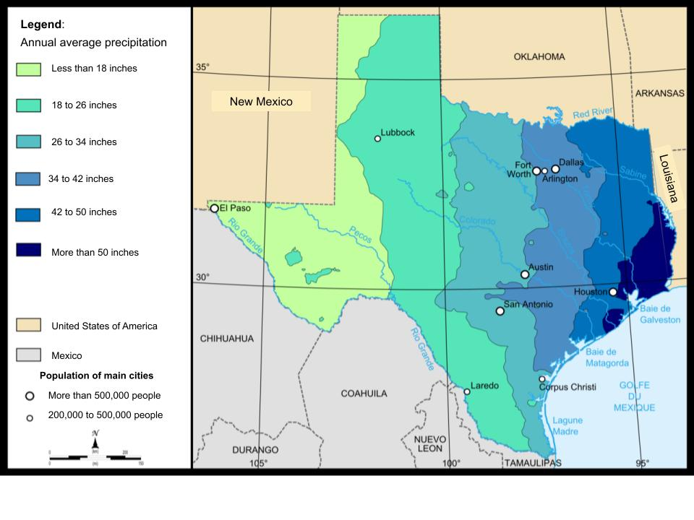
Haz una prediccion
Observa el mapa a la derecha. Basado en la información presentada en este mapa, ¿dónde crees que se encuentran la mayoría de las plantas, animales y personas en Texas?
Por qué?
https://education.texashistory.unt.edu
Notes:
--Annual Average Precipitation Map of Texas. Wikimedia Commons. Translated from the original French. File:Map of Texas precipitations.png - Wikimedia Commons

Slide 13
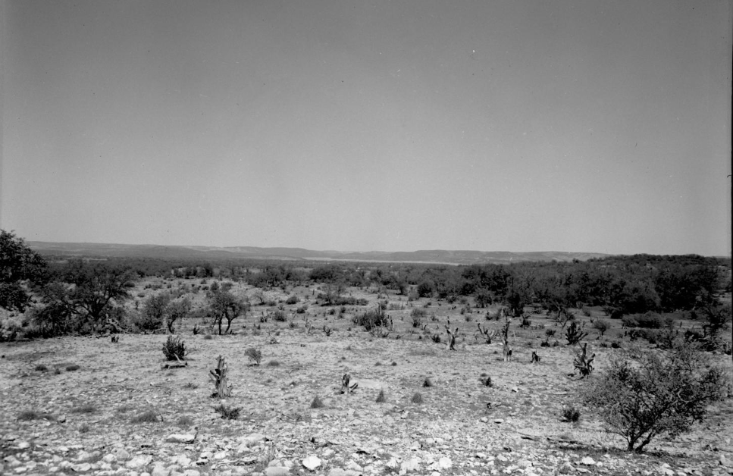
Las Grandes Llanuras
https://education.texashistory.unt.edu
Notes:
--Douglass, Neal. Lake Travis. March 22, 1955. Photograph, 4 x 5 in. (10.16 x 12.7 cm). The Portal to Texas History. https://texashistory.unt.edu/ark:/67531/metapth33164/.

Slide 14
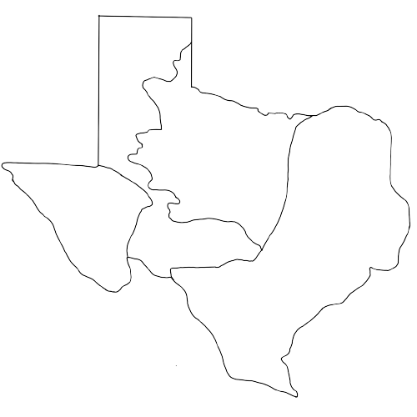
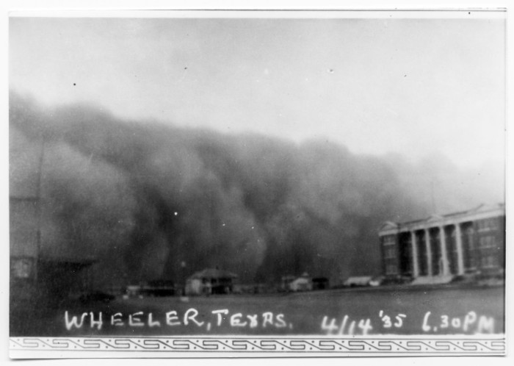




Clima Las Grandes Llanuras
La región de las Grandes Llanuras de Texas experimenta veranos largos y calurosos con temperaturas máximas promedio en los 90s e inviernos fríos con mínimas en los 20s. Esta región recibe menos lluvia que muchas otras partes de Texas, con un promedio de solo 14 a 26 pulgadas de precipitación total anualmente.
Las Grandes Llanuras son propensas a tornados en primavera y verano. De hecho, es una de las regiones con más viento no solo en Texas, sino en todo el país. La velocidad promedio anual del viento en Amarillo, TX, es de 14.3 millas por hora, lo que la convierte en una de las 10 ciudades con más viento en los EE. UU! Esto puede causar tormentas de polvo que reducen la visibilidad de un promedio de 3 millas en un día despejado a menos de 1 milla durante una tormenta.
Las Grandes Llanuras experimentaron algunas de las tormentas de polvo más extremas en la década de 1930 durante un período conocido como “The Dust Bowl” (El Tazón de Polvo)
https://education.texashistory.unt.edu
Notes:
--Dust Storm, Wheeler Texas, photograph, April 14, 1935; (https://texashistory.unt.edu/ark:/67531/metapth36010/: accessed June 27, 2024), University of North Texas Libraries, The Portal to Texas History, https://texashistory.unt.edu; crediting Wolf Creek Heritage Museum.

Slide 15
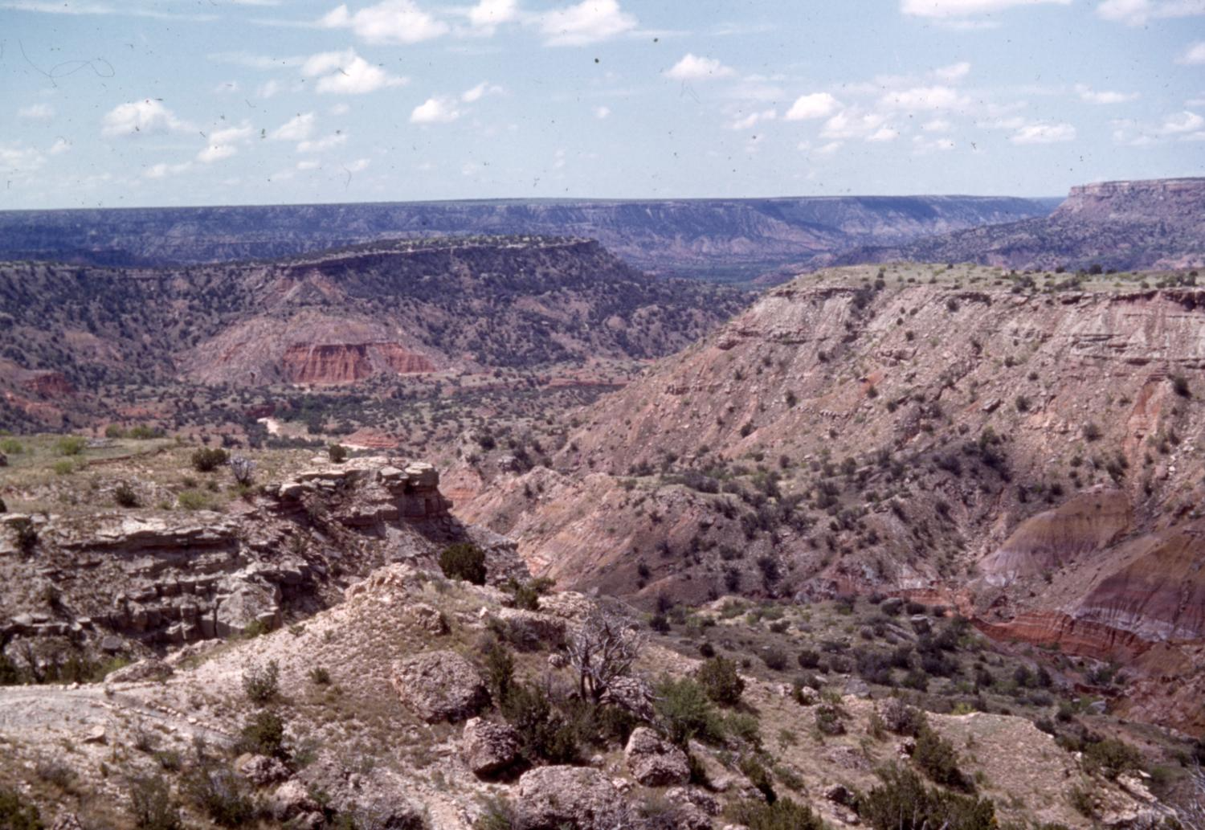
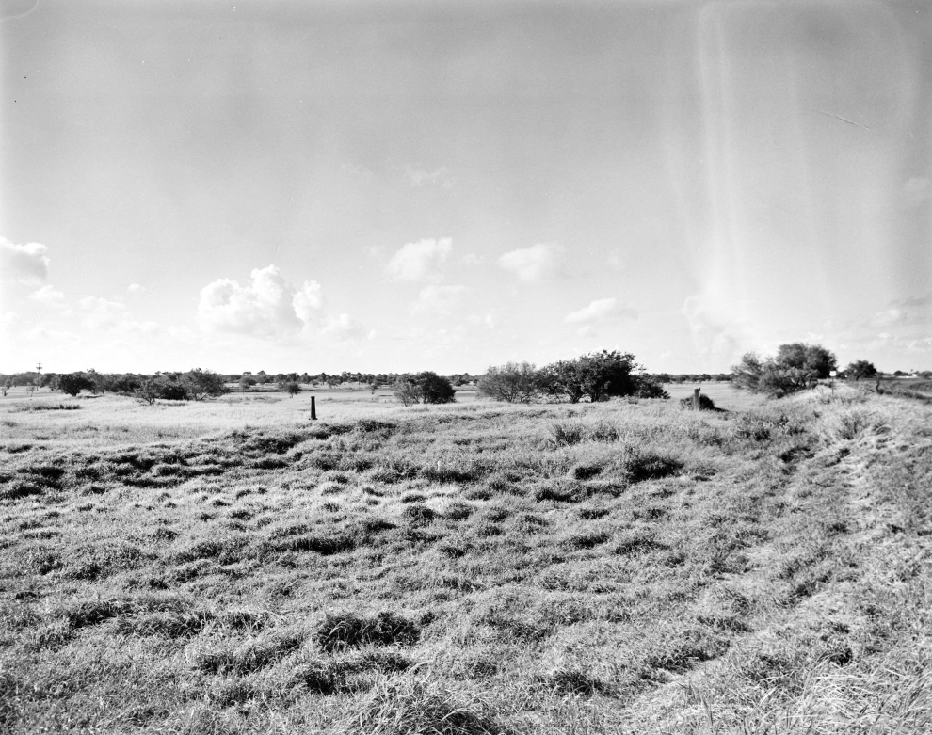




Geografia Las Grandes Llanuras
Las Grandes Llanuras son un gran accidente geográfico que ocupa la mayor parte de la porción central de los Estados Unidos, extendiéndose tan al sur como el centro de Texas. Está compuesta principalmente por llanuras planas y onduladas donde crecen pastos altos.
Cañón Palo Duro
Aunque la mayor parte de la región de las Grandes Llanuras de Texas está compuesta por praderas onduladas, esta región también cuenta con el Cañón Palo Duro, que es el segundo cañón más grande de los Estados Unidos.
Una parte interesante de la geografía de las Grandes Llanuras está realmente bajo tierra: el acuífero Oglalla. Un acuífero es un suministro natural de agua debajo de la superficie de la tierra. El acuífero Oglalla es el acuífero más grande de los Estados Unidos, abarcando 8 estados!
Una vista de las llanuras onduladas
https://education.texashistory.unt.edu
Notes:
--Williams, Byrd M. (Byrd Moore), III. [A view at the Palo Duro Canyon, 4], photograph, [1960..1980]; (https://texashistory.unt.edu/ark:/67531/metadc1823414/m1/1/?q=Palo%20Duro%20Canyon: accessed July 8, 2024), University of North Texas Libraries, The Portal to Texas History, https://texashistory.unt.edu; crediting UNT Libraries Special Collections.
--

Slide 16
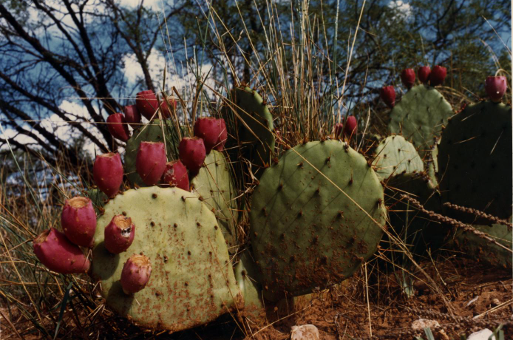
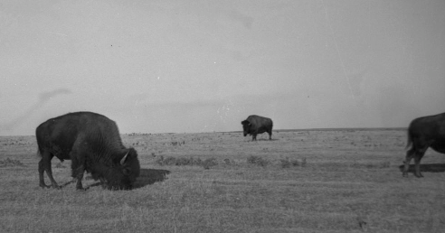
Vida Vegetal y Animal Las Grandes Llanuras
Si bien la región de las Grandes Llanuras experimenta un clima extremo que dificulta la supervivencia de algunas plantas y animales, es el hogar de muchas especies que pueden sobrevivir a las temperaturas extremas de la región con poca agua.
Algunas plantas que son indígenas de la región son el álamo y el mezquite, el nopal que produce una fruta roja que los indígenas americanos a menudo comían, y el pasto occidental alto.
Algunos animales indígenas que habitan la región son los perros de la pradera, las liebres, los pumas y los bisontes, también conocidos como búfalos americanos. Hace cientos de años, estos animales deambulaban por las llanuras con más abundancia de lo que lo hacen hoy.
nopal
Bisonte pastando en las llanuras
https://education.texashistory.unt.edu
Notes:
--Healthy Prickly Pear Cactus. Photograph, 10 x 8 in. (25.4 x 20.32 cm). The Portal to Texas History. https://texashistory.unt.edu/ark:/67531/metapth44507/.
--Casey, Steve. Photograph of Buffalo Grazing. 1939. Photograph. 6 x 8 cm (2.3622 x 3.14961 in.). The Portal to Texas History. https://texashistory.unt.edu/ark:/67531/metapth531683/.

Slide 17
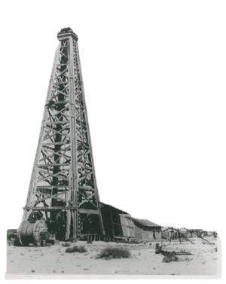
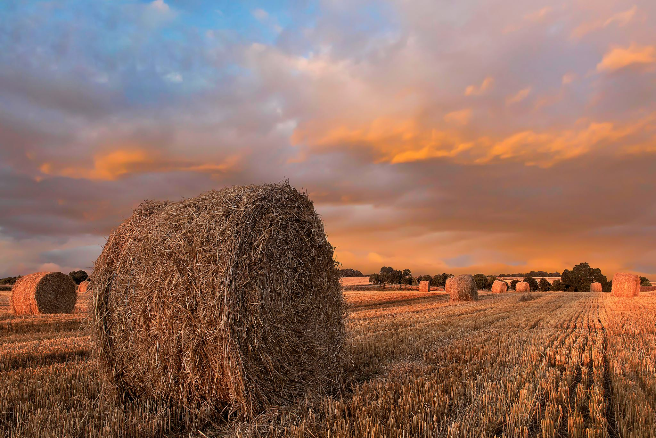
Recursos Naturales Las Grandes Llanuras
Al igual que muchas otras partes del estado, las Grandes Llanuras tienen reservas de petróleo y gas natural almacenadas debajo de la superficie terrestre. Hoy en día, la gente perfora para obtener estos recursos y utilizarlos como energía para impulsar vehículos y proporcionar calefacción a hogares y negocios. Aunque importantes para nuestra economía moderna, estos recursos eran desconocidos para los primeros indígenas americanos que consideraban las Llanuras su hogar.
La región de las Grandes Llanuras también es abundante en pastos altos que proporcionan alimento para el ganado como vacas y longhorns que se crían en ranchos en esta región. Estos pastos alimentaban a los bisontes de los que dependían las tribus de las Grandes Llanuras para su supervivencia.
Aunque el clima seco de las Grandes Llanuras impidió que la mayoría de los primeros indígenas americanos participaran en la agricultura de manera significativa, los agricultores modernos utilizan la irrigación para dirigir fuentes de agua distantes a sus granjas. De esta manera, la gente en las Grandes Llanuras hoy en día puede participar con éxito en la agricultura.
Plataforma petrolifera
Pacas de heno para alimentar al ganado
https://education.texashistory.unt.edu
Notes:
--Shoopman, Bill. [Wooden Derrick and Rig], photograph, 1958; (https://texashistory.unt.edu/ark:/67531/metapth1129245/: accessed July 8, 2024), University of North Texas Libraries, The Portal to Texas History, https://texashistory.unt.edu; crediting Permian Basin Petroleum Museum, Library and Hall of Fame.
-- Bales of Hay – Microsoft Stock Images

Slide 18
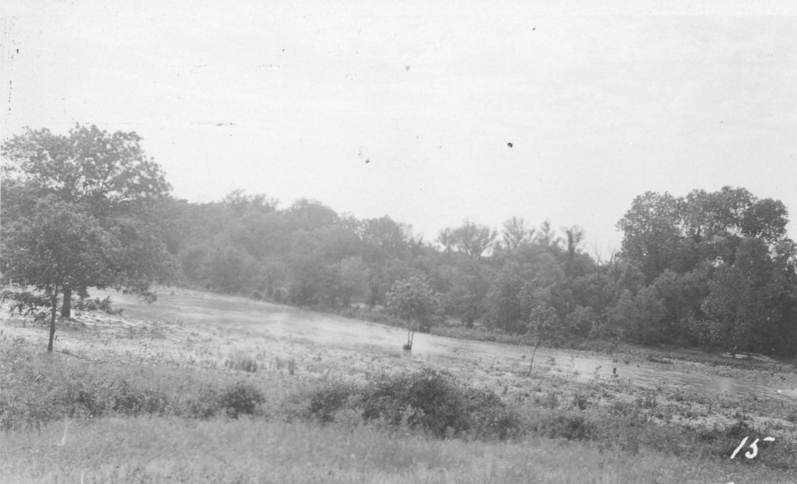
Las Llanuras Centrales del Norte
https://education.texashistory.unt.edu
Notes:
--Looking Northwest of Little Elm Creek. May 19, 1935. Photograph, 8 x 10 in (20.32 x 25.4 cm). The Portal to Texas History. https://texashistory.unt.edu/ark:/67531/metapth139569/.

Slide 19
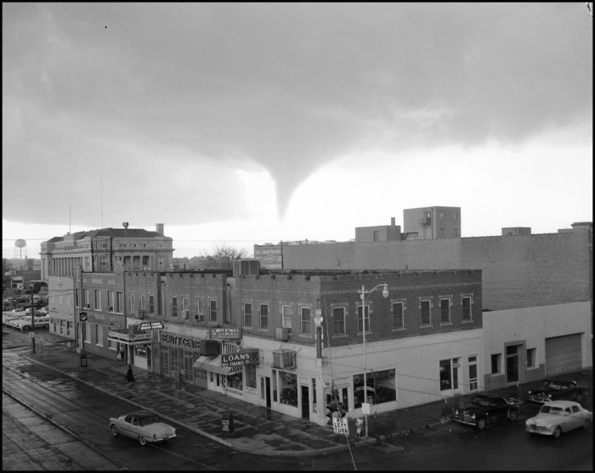



Clima Las Llanuras Centrales del Norte
La región del Norte de Texas tiene un clima más diverso que otras partes de Texas. La parte occidental de esta región es más árida, recibiendo solo unas 22 pulgadas anuales de lluvia, mientras que la parte oriental es más húmeda, recibiendo casi 40 pulgadas por año.
Esta región experimenta inviernos fríos con temperaturas mínimas promedio en los 30s. Los veranos son largos y calurosos con una temperatura promedio en los 90s, aunque es bastante común que esta región experimente temperaturas superiores a 100 grados.
Al igual que las Grandes Llanuras, las Llanuras Centrales del Norte pueden experimentar tornados en primavera y verano.
Un tornado acercándose a Wichita Falls, 1958
https://education.texashistory.unt.edu
Notes:
--Cochran, Jimmy W. [Tornado Approaching Wichita Falls], photograph, April 3, 1958; (https://texashistory.unt.edu/ark:/67531/metapth1275163/: accessed June 28, 2024), University of North Texas Libraries, The Portal to Texas History, https://texashistory.unt.edu; crediting Midwestern State University.

Slide 20
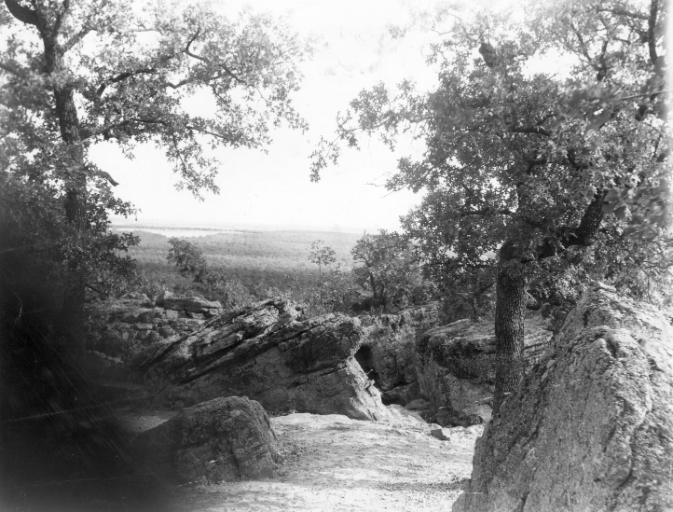
Geografia Las Llanuras Centrales del Norte
El Norte Central de Texas se compone principalmente de llanuras planas y onduladas cubiertas de hierba. Un área boscosa llamada Cross Timbers cubre gran parte de la porción oriental de la región con olmos y una variedad de robles. Los Cross Timbers también contienen colinas y escarpas rocosas, o pendientes largas, empinadas y rocosas de tierra.
Cerca del arroyo Little Elm, al norte de Dallas
El Norte Central de Texas contiene varios lagos pequeños y algunos ríos importantes, incluyendo el Río Brazos y el Río Red. Hoy en día, el Río Red forma parte de la frontera norte entre Texas y Oklahoma.
Punto de Inspiración cerca de Fort Worth
https://education.texashistory.unt.edu
Notes:
--Looking Northwest of Little Elm Creek. May 19, 1935. Photograph, 8 x 10 in (20.32 x 25.4 cm). The Portal to Texas History. https://texashistory.unt.edu/ark:/67531/metapth139569/.
--Photograph of Inspiration Point. Photograph. The Portal to Texas History. https://texashistory.unt.edu/ark:/67531/metapth20343/.

Slide 21
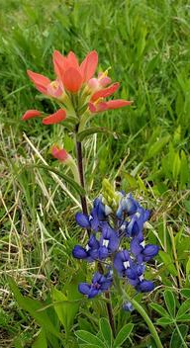
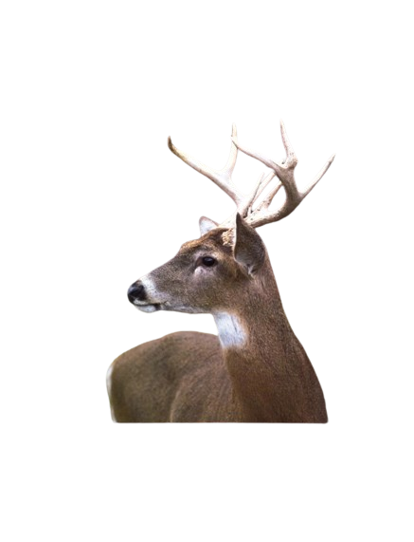
Vida Vegetal y Animal Las Llanuras Centrales del Norte
Hay muchas flores silvestres indígenas que se encuentran en las Llanuras Centrales del Norte, incluyendo bluebonnets y pincel indio. Árboles bajos y arbustos como el mezquite de Texas también son comunes en esta región.
Muchos animales diferentes llaman hogar a las Llanuras Centrales del Norte, incluyendo venado cola blanca, coyotes, perros de la pradera, armadillos, conejos y una variedad de aves.
Los primeros tejanos también se habrían encontrado a menudo con antílopes, osos y bisontes en esta región.
Pincel indio y bluebonnets
Venado cola blanca
https://education.texashistory.unt.edu
Notes:
--Moore, Robert. [Indian paintbrush and bluebonnet flowers], photograph, [2020..2021]; (https://texashistory.unt.edu/ark:/67531/metadc1872573/: accessed June 27, 2024), University of North Texas Libraries, The Portal to Texas History, https://texashistory.unt.edu; crediting UNT Libraries Special Collections.
--Texas. Parks and Wildlife Department. White-tailed Deer, pamphlet, June 2003; Austin, Texas. (https://texashistory.unt.edu/ark:/67531/metapth1114658/: accessed June 27, 2024), University of North Texas Libraries, The Portal to Texas History, https://texashistory.unt.edu; crediting UNT Libraries Government Documents Department.

Slide 22
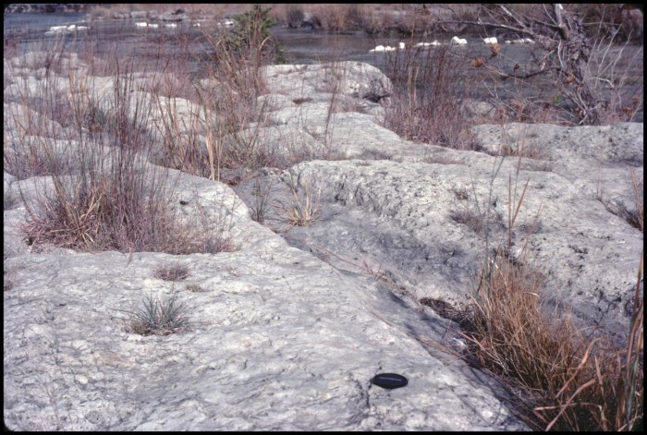
Recursos Naturales Las Llanuras Centrales del Norte
La región de las Llanuras Centrales del Norte es rica en petróleo y gas natural, que se encuentran debajo de la superficie terrestre. Tanto el petróleo como el gas natural proporcionan energía a las personas, como gasolina para autos o calefacción y electricidad para los hogares. Los primeros indígenas americanos en esta región no parecían estar al tanto del petróleo debajo de la superficie terrestre.
Hoy en día, las rocas comunes en la región, como la piedra caliza, la arenisca y el esquisto, se utilizan para hacer grava, que a menudo se usa en la construcción y el paisajismo.
Los primeros indígenas americanos que vivieron en las Llanuras Centrales del Norte hace cientos de años hicieron uso del suelo fértil participando en la agricultura.
piedra caliza
una plataforma petrolífera
https://education.texashistory.unt.edu
Notes:
--Streng, Evelyn Fiedler. [Limestone Erosion at Guadalupe River], photograph, 1982; (https://texashistory.unt.edu/ark:/67531/metapth860839/: accessed July 8, 2024), University of North Texas Libraries, The Portal to Texas History, https://texashistory.unt.edu; crediting Texas Lutheran University.
----Shoopman, Bill. [Wooden Derrick and Rig], photograph, 1958; (https://texashistory.unt.edu/ark:/67531/metapth1129245/: accessed July 8, 2024), University of North Texas Libraries, The Portal to Texas History, https://texashistory.unt.edu; crediting Permian Basin Petroleum Museum, Library and Hall of Fame.

Slide 23
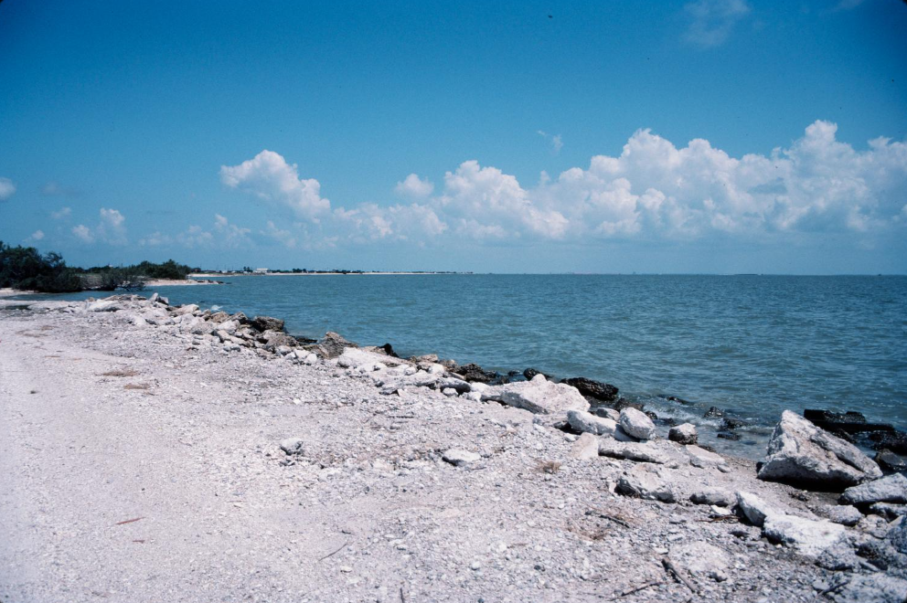
Las Llanuras Costeras
https://education.texashistory.unt.edu
Notes:
--Rocky Shoreline within Matagorda Bay. June 1983. Photograph, 35 mm. The Portal to Texas History. https://texashistory.unt.edu/ark:/67531/metapth1450605/.

Slide 24
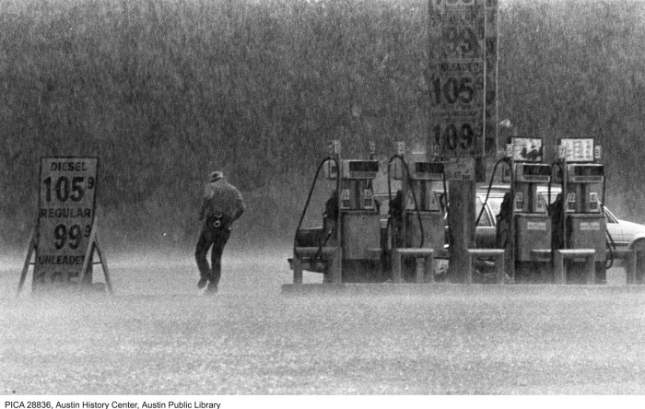

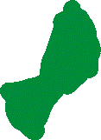

Clima Las Llanuras Costeras
En promedio, la Llanura Costera es la más húmeda de las cuatro regiones de Texas. La porción sur de la región recibe la menor cantidad de lluvia, con una precipitación anual promedio de solo unas 22 a 34 pulgadas.
La porción noreste de esta región recibe de 34 a más de 54 pulgadas de lluvia anualmente. Esta cantidad de lluvia puede ser extremadamente beneficiosa para la vida vegetal y animal y la agricultura; sin embargo, también puede provocar inundaciones peligrosas.
La Llanura Costera también experimenta ocasionalmente huracanes a lo largo de la costa del Golfo de México en los meses de verano y otoño.
Fuertes lluvias en Austin, Texas
https://education.texashistory.unt.edu
Notes:
--[Man in Rain], photograph, August 6, 1984; (https://texashistory.unt.edu/ark:/67531/metapth124935/: accessed June 27, 2024), University of North Texas Libraries, The Portal to Texas History, https://texashistory.unt.edu; crediting Austin History Center, Austin Public Library.
--

Slide 25
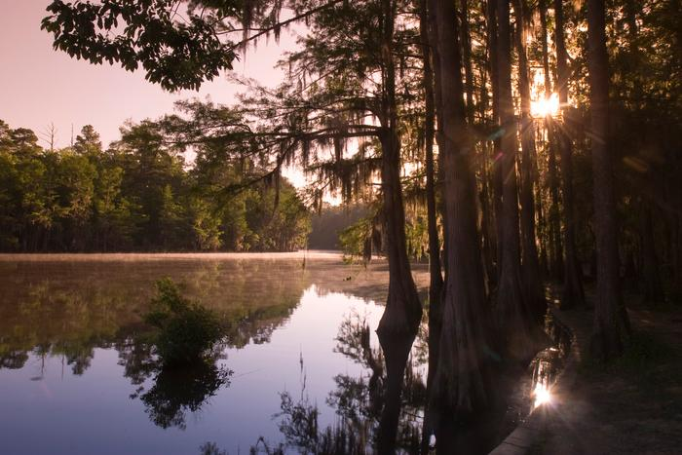
Geografia Las Llanuras Costeras
La región de la Llanura Costera contiene algunas de las geografías más diversas de todas las regiones de Texas.
A lo largo de la Costa del Golfo hay marismas pantanosas y playas que bordean el Golfo de México. En la parte oriental de la región, el Bosque Piney Woods cubre 23,500 millas cuadradas de terreno ondulado con olmos, fresnos, mezquites, robles y pinos.
Formando la frontera occidental de la región de la Llanura Costera está la Escarpa de Balcones, una cresta afilada de roca similar a un acantilado que varía en altura de 300 a 1000 pies en su punto más alto.
Atardecer en los Bosques de Pino
La costa en la Bahía de Matagorda
https://education.texashistory.unt.edu
Notes:
--Mallory, Randy. Serene Sunset in the Enchanted Forest. May, 12, 2006. Photograph. The Portal to Texas History. https://texashistory.unt.edu/ark:/67531/metadc1979653.
--Rocky Shoreline within Matagorda Bay. June 1983. Photograph, 35 mm. The Portal to Texas History. https://texashistory.unt.edu/ark:/67531/metapth1450605/.

Slide 26
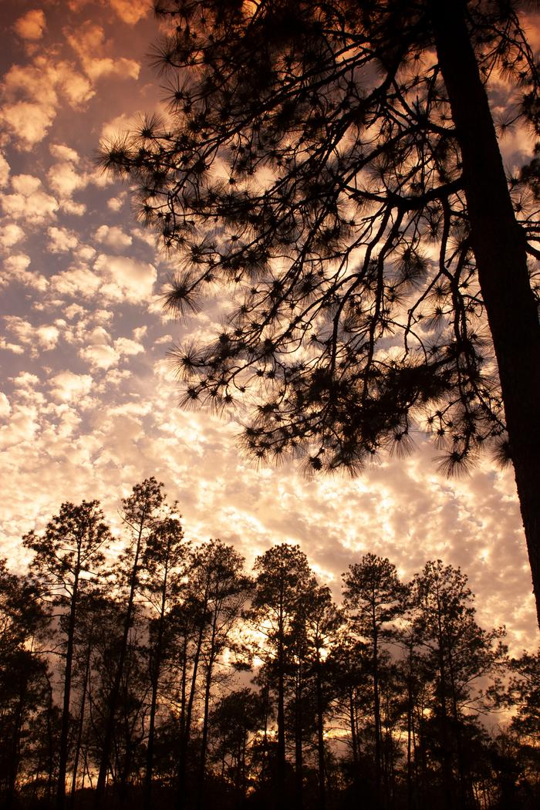
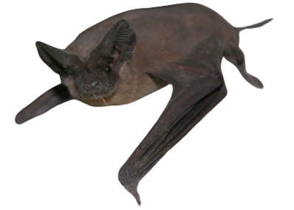
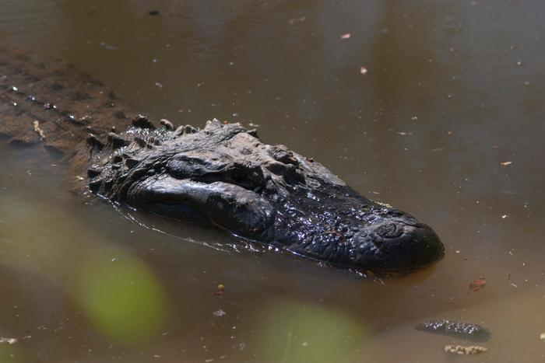
Vida Vegetal y Animal Las Llanuras Costeras
Esta región contiene algunas de las vidas vegetales y animales más ricas y diversas de todas las regiones de Texas.
En los humedales pantanosos de la Llanura Costera hay caimanes, tortugas y lagartos. Numerosos tipos diferentes de peces como la trucha de mar manchada y el bagre azul viven en los ríos, lagos y el Golfo de México. Los Piney Woods en el este son el hogar de serpientes cottonmouth, venado cola blanca, conejos, topos, mapaches y zarigüeyas. La colonia más grande de murciélagos cola libre mexicanos en el mundo se encuentra en Austin, TX.
La vida vegetal de la región incluye una gran variedad de árboles, pastos, flores silvestres, enredaderas y suculentas.
Árboles en los Bosques de Pino
Un murciélago cola libre mexicano
Caiman americano
https://education.texashistory.unt.edu
Notes:
--Mallory, Randy. Heading: Enchanting Sunset Amidst the Piney Woods. March 2007. Photograph. The Portal to Texas History. https://texashistory.unt.edu/ark:/67531/metadc1979535/.
--Froschauer, Ana USFWS. Mexican free-tailed bat. September 18, 2012. Photograph. U.S. Fish & Wildlife Service. https://www.fws.gov/media/mexican-free-tailed-bat.
--Mallory, Randy. [Alligator in zoo], photograph, November 2004; (https://texashistory.unt.edu/ark:/67531/metadc1978864/: accessed June 28, 2024), University of North Texas Libraries, The Portal to Texas History, https://texashistory.unt.edu; crediting UNT Libraries Special Collections.

Slide 27
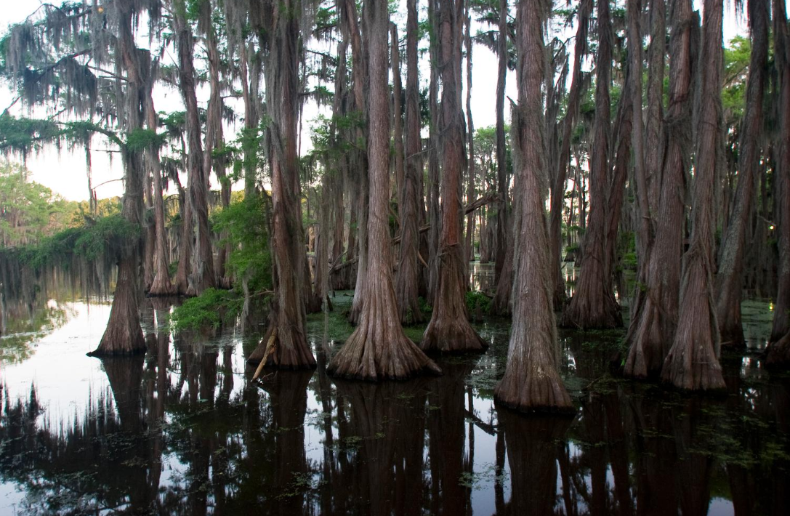
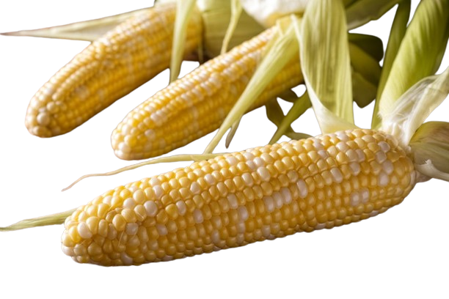
Recursos Naturales Las Llanuras Costeras
Al igual que muchas áreas de Texas, la región de la Llanura Costera es rica en petróleo y gas natural. La gente utiliza estos recursos para obtener energía para impulsar sus automóviles y calentar sus hogares y negocios. Los primeros indígenas americanos en esta región a menudo usaban el petróleo que se filtraba del suelo con fines medicinales para tratar enfermedades de la piel y como combustible para sus fuegos.
Una zona pantanosa del Bosque de Pino
Una plataforma petrolífera
Los Piney Woods proporcionan madera para la construcción. Además, el suelo rico, la abundante lluvia y las numerosas fuentes de agua hacen que la región sea perfecta para la agricultura y la pesca para los tejanos de hoy, así como para los primeros pobladores de Texas que vivieron en la región hace cientos de años.
Maíz, o elote, un cultivo común de los indígenas americanos
https://education.texashistory.unt.edu
Notes:
--Mallory, Randy. Majestic Bald Cypress Trees of Caddo Lake State Park. May 12, 2006. Photograph. The Portal to Texas History. https://texashistory.unt.edu/ark:/67531/metadc1979648/.

Slide 28
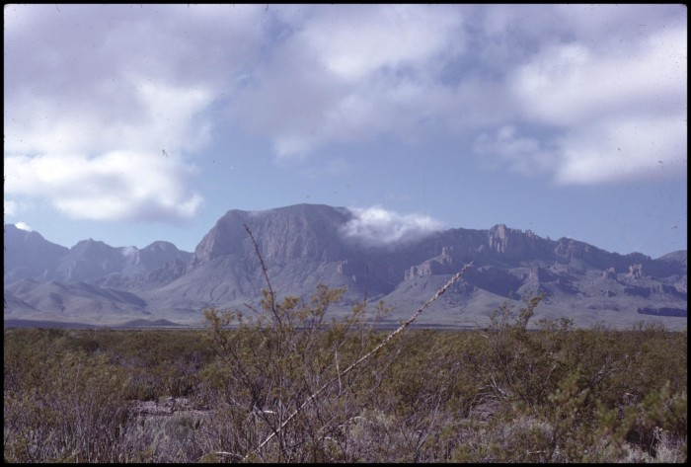
Montanas y Cuencas
https://education.texashistory.unt.edu
Notes:
--Streng, Evelyn Fielder. Chisos Mountains and Alluvial Fans. August 1968. Photograph. The Portal to Texas History. https://texashistory.unt.edu/ark:/67531/metapth860217/.

Slide 29
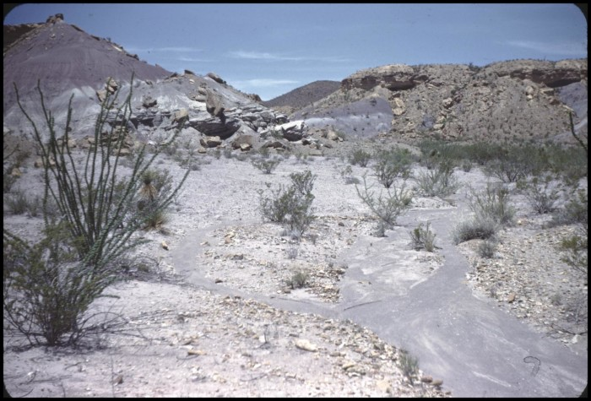


Clima Montañas y Cuencas
La región de Montañas y Cuencas tiene un clima desértico árido. Recibe solo de 9 a 18 pulgadas de lluvia anualmente y hay muy pocas fuentes de agua significativas en la región. La característica climática distintiva de esta región es su aridez extrema.
El invierno es muy corto, aunque frío, mientras que el verano es largo y caluroso. Debido a las condiciones desérticas de la región, los días son típicamente largos y calurosos, aunque las noches son más frescas.
*Árido: Muy seco
Las condiciones áridas y desérticas
https://education.texashistory.unt.edu
Notes:
--Streng, Evelyn Fielder. Road From Marathon and Chisos Mountains. 1951. Photograph. The Portal to Texas History. https://texashistory.unt.edu/ark:/67531/metapth860209/.

Slide 30
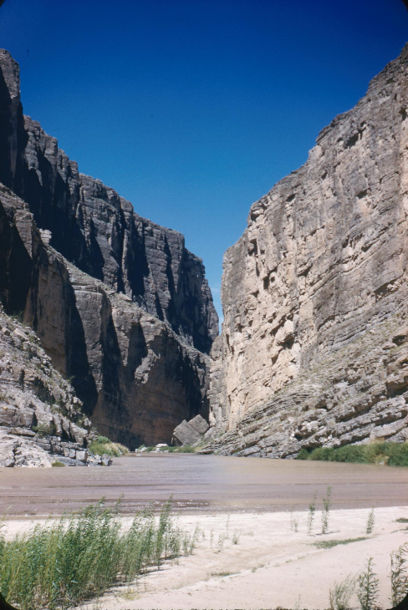
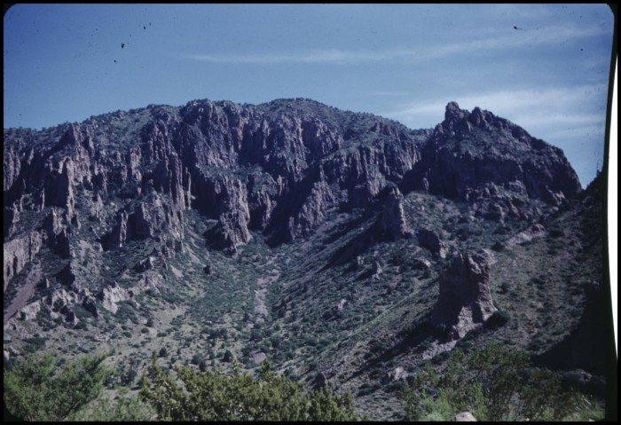
Geografia Montañas y Cuencas
Montañas y Cuencas contiene algunos de los accidentes geográficos naturales más dramáticos de Texas. Hay tres cadenas montañosas que se encuentran a una elevación de aproximadamente 7,000 a 8,000 pies cada una: las Montañas Chisos, las Montañas Guadalupe y las Montañas Davis.
El Desierto de Chihuahua cubre toda la región, y en la frontera sur de esta región se encuentra el Río Grande, que hoy en día proporciona la frontera entre Texas y México.
The Rio Grande, running between the Rio Grande Gorge
The Chisos Mountains
https://education.texashistory.unt.edu
Notes:
--Streng, Evelyn Fielder. Rio Grande River in Santa Elena Canyon 2. 1951. Photograph, 35 mm. The Portal to Texas History. https://texashistory.unt.edu/ark:/67531/metapth860548/.
Streng, Evelyn Fielder. Eroded Chisos Mountains. 1951. Photograph. The Portal to Texas History. https://texashistory.unt.edu/ark:/67531/metapth860377/.
--

Slide 31
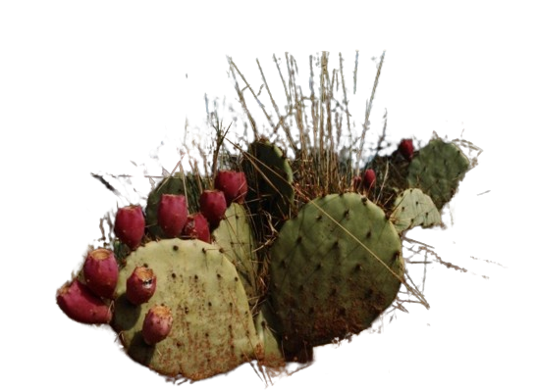
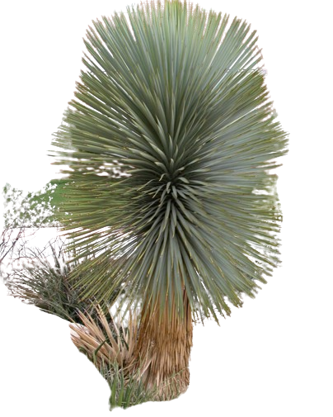
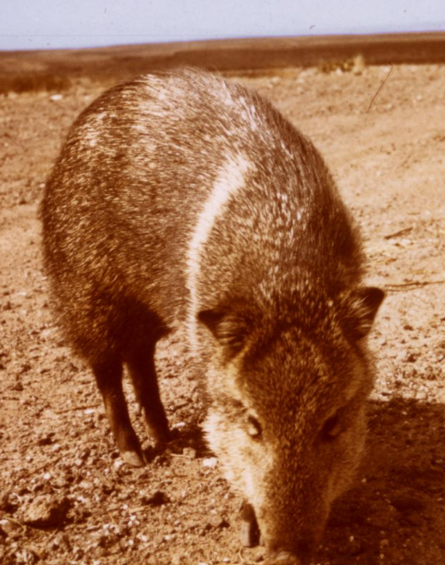
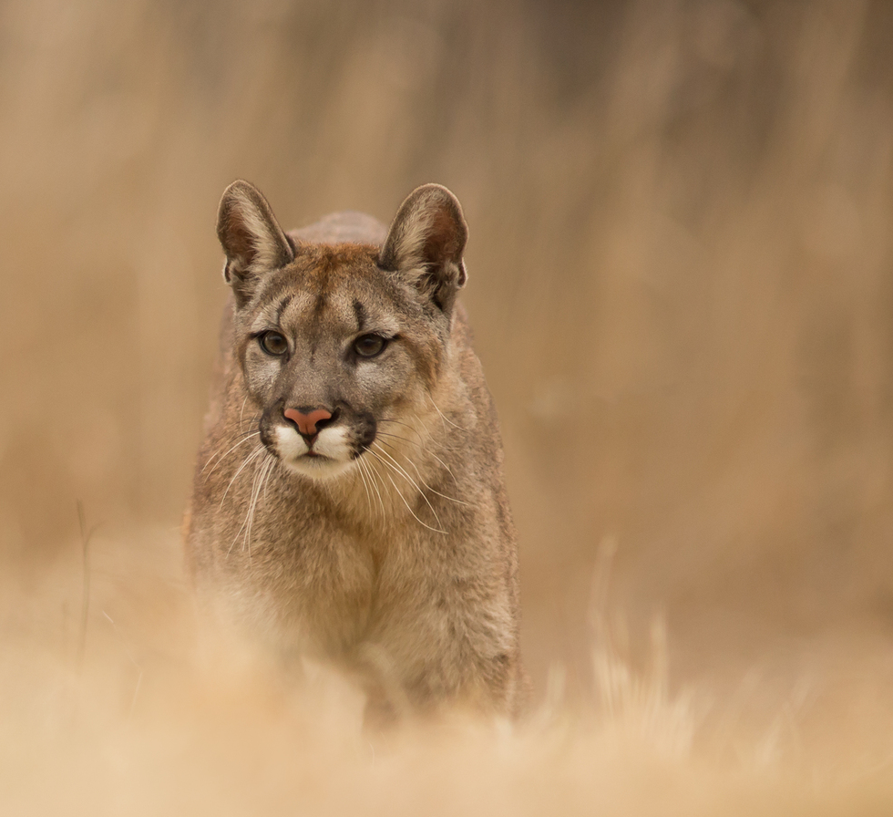
Vida Vegetal y Animal Montañas y Cuencas
Montañas y Cuencas es el hogar de muchas especies de plantas y animales que son capaces de sobrevivir en las condiciones áridas y desérticas de la región.
Plantas del desierto como la yuca, los pinos piñoneros y el nopal existen hoy y existían hace cientos de años durante la era de los primeros pobladores de Texas. La fruta del nopal, a menudo conocida como tuna por los primeros pobladores de Texas, formaba parte de las dietas de muchos indígenas americanos.
La región también es el hogar de animales que incluyen serpientes rey con bandas grises, pumas (también conocidos como leones de montaña) y un animal similar a un jabalí salvaje conocido como jabalina.
Nopal
Planta de Yuca
Jabalina
Puma, o León de montaña
https://education.texashistory.unt.edu
Notes:
--Healthy Prickly Pear Cactus, photograph, Date Unknown; (https://texashistory.unt.edu/ark:/67531/metapth44507/: accessed June 28, 2024), University of North Texas Libraries, The Portal to Texas History, https://texashistory.unt.edu; crediting Cattle Raisers Museum.
--Belden, Dreanna L. [Yucca Plant], photograph, Date Unknown; (https://texashistory.unt.edu/ark:/67531/metapth5647/: accessed June 28, 2024), University of North Texas Libraries, The Portal to Texas History, https://texashistory.unt.edu; .

Slide 32
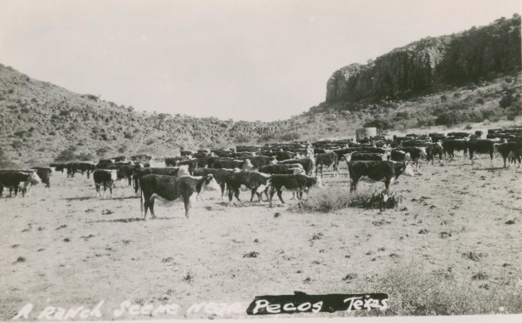
Recursos Naturales Montañas y Cuencas
Al igual que gran parte del resto de Texas, el petróleo y el gas natural son ambos recursos naturales de la región de Montañas y Cuencas. La mayoría de estos elementos se encuentran solo en la parte este de la región, más cercana a las Grandes Llanuras.
La agricultura es limitada en esta región debido a su clima extremadamente árido, aunque algunos agricultores pueden cultivar algodón y verduras, y criar pollos, ovejas, ganado vacuno y cabras. Los primeros pobladores de Texas tuvieron luchas similares hace cientos de años en este entorno difícil, pero muchos también pudieron participar en agricultura limitada y cazar bisontes en el área.
Un rancho de ganado en Pecos, Texas, en la década de 1930
https://education.texashistory.unt.edu
Notes:
--[Cattle on a Ranch], postcard, Date Unknown; (https://texashistory.unt.edu/ark:/67531/metapth1129292/: accessed June 28, 2024), University of North Texas Libraries, The Portal to Texas History, https://texashistory.unt.edu; crediting Permian Basin Petroleum Museum, Library and Hall of Fame.

Slide 33
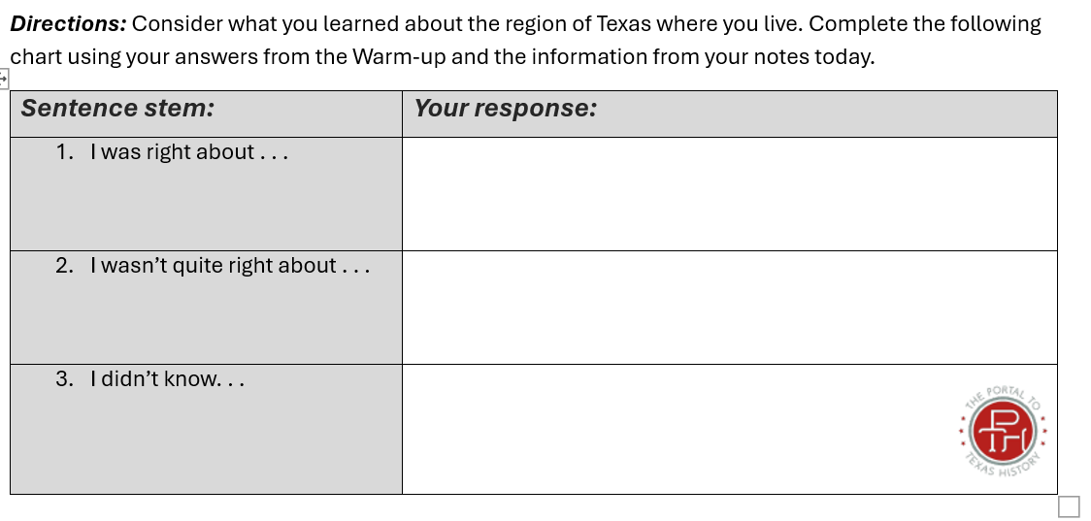
Boleta de Salida – Dia 1
https://education.texashistory.unt.edu

Slide 34

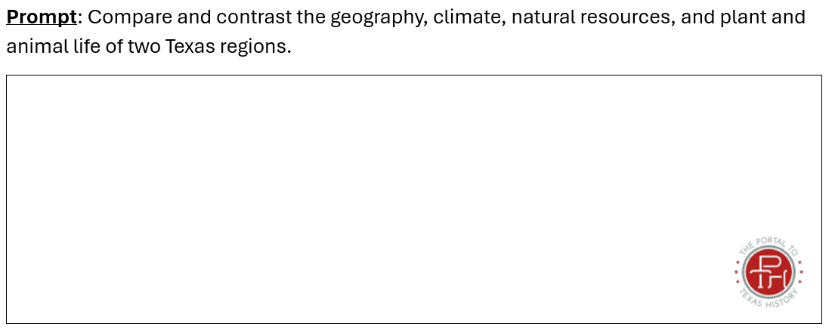
Boleto de Salida – Dia 2
https://education.texashistory.unt.edu

